Slide 1

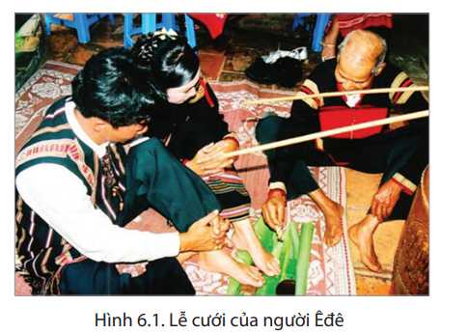
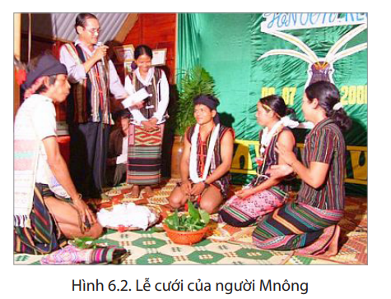
Bài 6: PHONG TỤC, TẬP QUÁN CỦA MỘT SỐ DÂN TỘC TỈNH ĐẮK LẮK
1. HOẠT ĐỘNG MỞ ĐẦU
Kể tên một số phong tục của dân tộc em hoặc của dân tộc khác ở Đắk Lắk mà em biết?

Slide 2

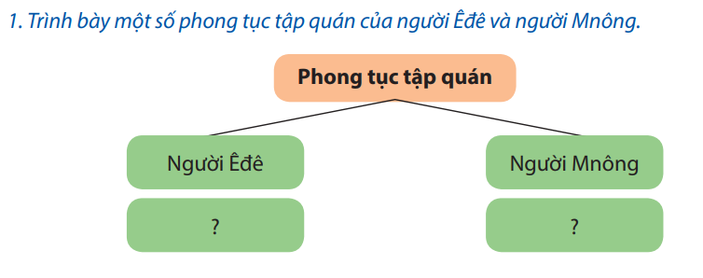
PHONG TỤC TẬP QUÁN CỦA NGƯỜI Ê ĐÊ VÀ M NÔNG
Yêu cầu học sinh đọc tài liệu, thảo luận cặp đôi và hoàn thành nội dung sau

Slide 3
1. PHONG TỤC TẬP QUÁN CỦA NGƯỜI Ê ĐÊ
Người Êđê có một số phong tục tập quán rất đặc biệt: Tục đi rừng (gắn liền với việc cầu khấn thần linh và kiêng cữ sao cho công việc được may mắn, suôn sẻ). Tục uống rượu (quy định người cao tuổi uống trước 6 Bài Hình 6.1. Lễ cưới của người Êđê 34 và trao cần tận tay cho người uống sau). Tục tiếp khách (khách đến nhà dù quen hay lạ đều được làm cơm thết đãi, khách qua đêm sẽ được mời rượu cần). Tục thả diều (từ tháng 10 đến tháng 12 âm lịch, trai tráng trong buôn làng thi nhau thả diều). Tục nối dây (nếu vợ hoặc chồng chết thì gia đình người quá cố phải tìm người thay thế),…

Slide 4
2. PHONG TỤC TẬP QUÁN CỦA NGƯỜI M NÔNG
Người Mnông gắn liền phong tục tập quán với các hình thức nghi lễ phong phú: nghi lễ nông nghiệp (trừ sâu bệnh, tuốt lúa, đưa lúa vào kho, cúng lúa mới,…), nghi lễ vòng đời người (trưởng thành, mừng sức khoẻ, cưới, tang ma). Cùng với các nghi lễ theo phong tục tập quán là các điều kiêng cũng được mọi người tuân thủ hết sức nghiêm ngặt, mọi vi phạm đều bị phạt theo luật tục.

Slide 5
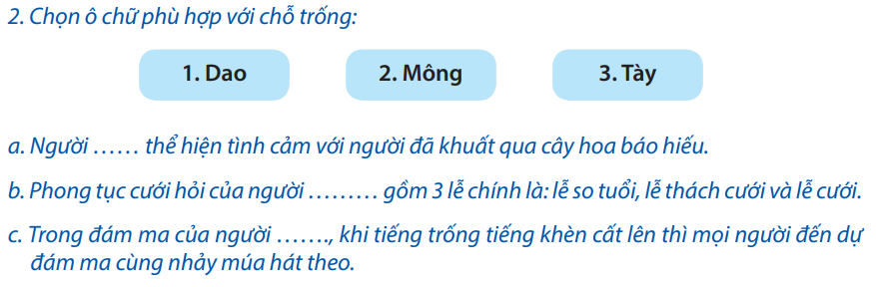
3. PHONG TỤC, TẬP QUÁN CỦA MỘT SỐ DÂN TỘC KHÁC
Yêu cầu học sinh đọc tài liệu, thảo luận cặp đôi và hoàn thành bài tập sau

Slide 6
3. PHONG TỤC, TẬP QUÁN CỦA MỘT SỐ DÂN TỘC KHÁC
Người Dao từ các tỉnh phía Bắc vào Đắk Lắk vẫn duy trì phong tục cưới hỏi với 3 lễ chính là: Lễ so tuổi, thách cưới và lễ cưới.
Người Mông mang nét độc đáo trong ma chay thể hiện qua tiếng khèn, tiếng trống. Đám ma của người Mông không buồn thảm, khi tiếng trống tiếng khèn cất lên thì mọi người đến dự đám ma cùng nhảy múa hát theo
Người Tày vẫn giữ được nhiều phong tục độc đáo của dân tộc mình, trong đó có cách thể hiện tình cảm với người đã khuất qua cây hoa báo hiếu

Slide 7
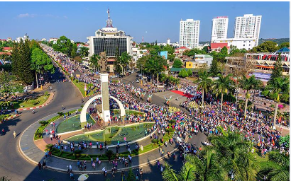
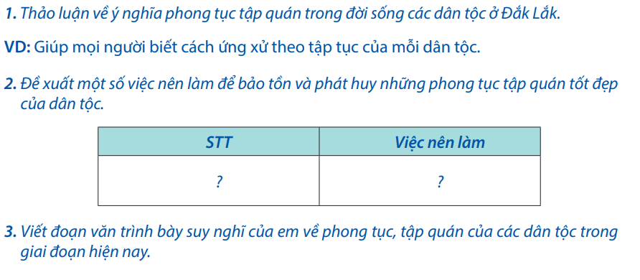
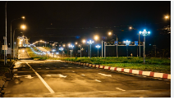
LUYỆN TẬP

Slide 8
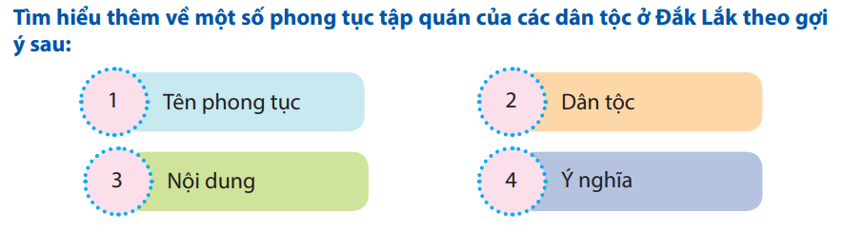
VẬN DỤNG

